Slide 1
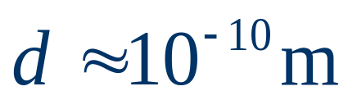
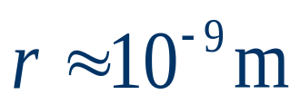
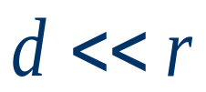
理想气体的微观模型
（1）分子可视为质点； 线度
间距 ， ；
（2）除碰撞瞬间, 分子间无相互作用力；
（3）弹性质点（碰撞均为完全弹性碰撞）；
（4）忽略重力；
（5）分子的运动遵从经典力学的规律 .

Slide 2
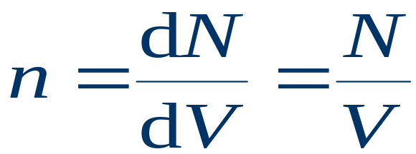
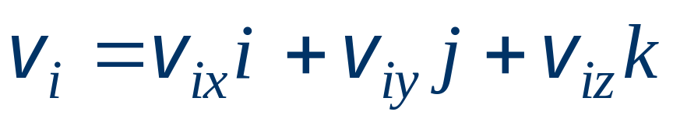
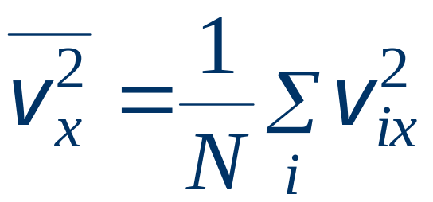

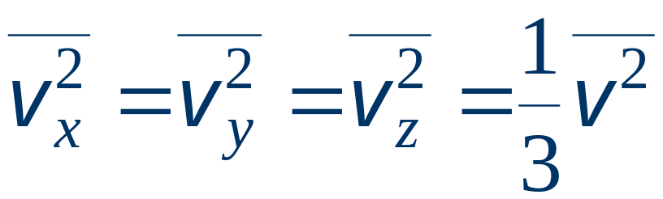
热动平衡的统计规律（ 平衡态 ）
（1）分子按位置的分布是均匀的.
（2）分子各方向运动概率均等.
分子运动速度
方向速度平方的平均值
各方向运动概率均等

Slide 3







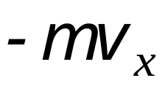

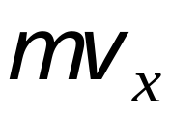






推导理想气体压强公式
设 边长分别为 x、y 及 z 的长方体中有 N 个全同的质量为 m 的气体分子，计算 壁面所受压强.

Slide 4




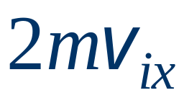




理想气体压强公式之推导
单个分子遵循力学规律.
x方向动量变化:
分子施于器壁的冲量:

Slide 5



理想气体压强公式之推导
两次碰撞间隔时间:
单位时间碰撞次数:
单个分子单位时间施于器壁的冲量:

Slide 6
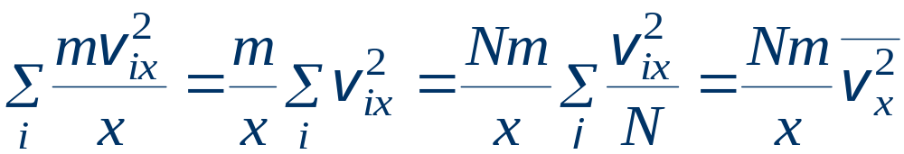
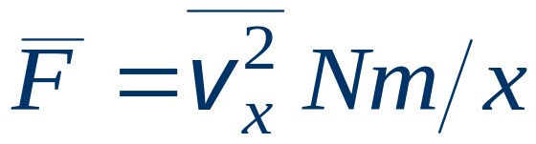

理想气体压强公式之推导
大量分子总效应
单位时间 N 个粒子对器壁总冲量:
器壁 所受平均冲力:

Slide 7
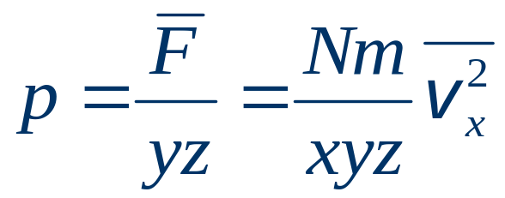
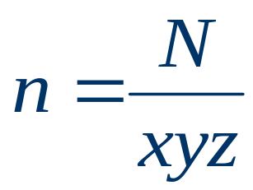
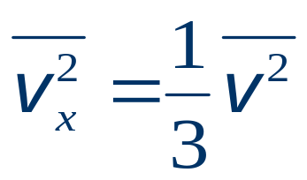
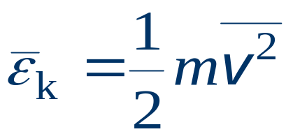
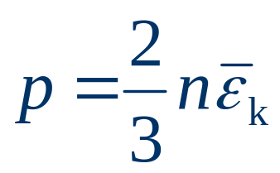
理想气体压强公式之推导
气体压强
统计规律
分子平均平动动能
气体压强公式

Slide 8
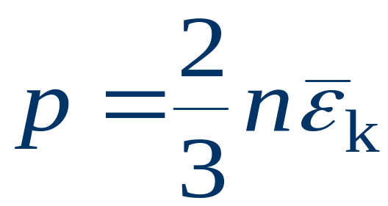
理想气体压强公式
统计关系式
宏观可测量量
微观量的统计平均值
压强是大量分子的宏观性质和集体行为；
压强对时间、对面积的统计平均结果 .
分子数越多，分子平均平动动能越大，则压强越大。
对单个分子讲压强无意义!!!

Slide 9
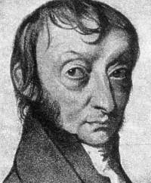
分子假说——阿莫迪欧·阿伏伽德罗
意大利物理学家、化学家（法律和教书）
主要成就：
阿佛加德罗定律——1811年提出了分子假说:“同体积的气体，在相同的温度和压力时，含有相同数目的分子。”
首次提出双原子分子存在，分子学说
推动了原子量的测定
阿佛加德罗常数N_{A}
Amedeo Avogadro
(1776~1856)

Slide 10
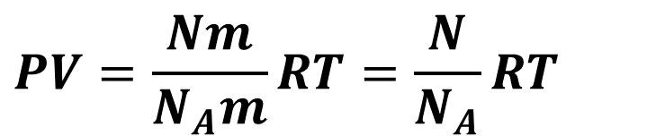
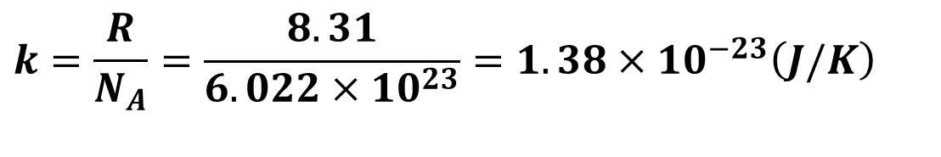
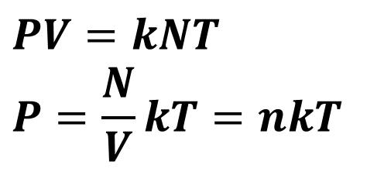
在相同压强和温度下，各种理想气体在相同的体积内所含分子数相等。
阿伏伽德罗定律:
n：分子数密度

Slide 11
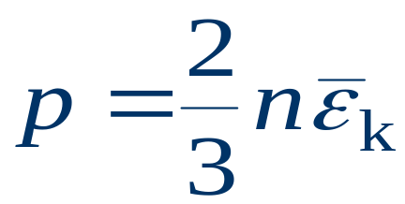

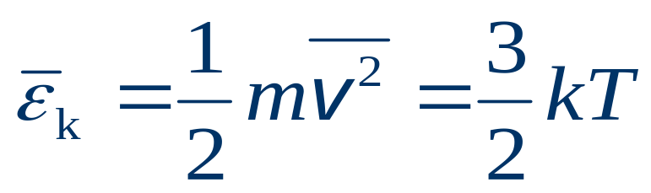
理想气体分子平均平动动能与温度的关系
理想气体压强公式
理想气体物态方程
分子平均平动动能：
微观量的统计平均
宏观可测量量

Slide 12
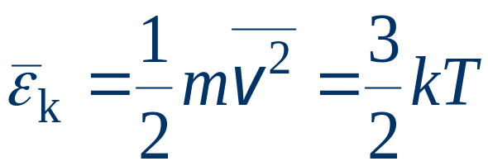

温度 T 的物理意义
（1）温度是分子平均平动动能的量度.
（2）温度是大量分子的集体表现.
（3）在同一温度下各种气体分子平均平动动能均相等.

Slide 13
热运动与宏观运动的区别
热运动与宏观运动的区别：温度所反映的是分子的无规则运动，它和物体的整体运动无关，物体的整体运动是其中所有分子的一种有规则运动的表现.

Slide 14

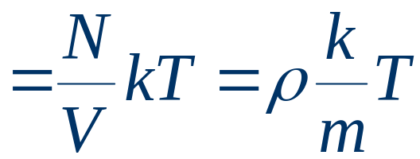

例题
一瓶氦气和一瓶氮气密度相同，分子平均平动动能相同，而且都处于平衡状态，则：
（A）温度相同、压强相同.
（B）温度、压强都不同.
（C）温度相同，氦气压强大于氮气压强.
（D）温度相同，氦气压强小于氮气压强.
解

Slide 15

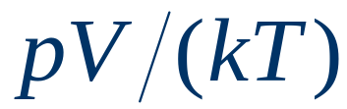
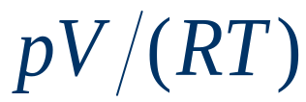
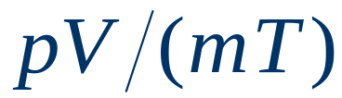
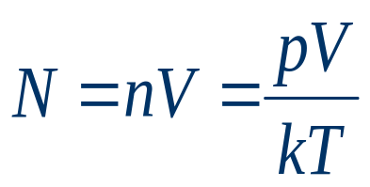
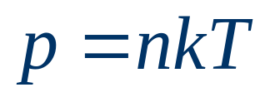
例题
理想气体体积为 V ，压强为 p ，温度为 T . 一个分子 的质量为 m ，k 为玻耳兹曼常量，R 为摩尔气体常量，则该理想气体的分子数为：
（A） （B）
（C） （D）
解

Slide 16
处于平衡状态的一瓶氢气和一瓶氧气的分子数密度相同，分子的平均平动动能也相同，则它们 ( )
A．温度，压强均不相同
B. 温度相同，但氢气压强大于氧气的压强
温度，压强都相同
温度相同, 但氢气压强小于氧气的压强
答案：C

Slide 17
关于温度，下面哪个说法是错误的
A．气体的温度是分子平均平动动能的量度
气体的温度是大量气体分子热运动的集体体
现，具有统计意义
温度的高低反映了物体内部分子热运动的剧烈程度不同
从微观上看，气体的温度表示每个气体分
子的冷热程度
答案：D

Slide 18
例题
1.一个容器内贮有氧气，压强为p=1.013×10⁵ Pa，温度T=300K，求：
1) 单位体积内的分子数；
2) 氧气分子的质量；
3.)分子的平均平动动能；

Slide 19
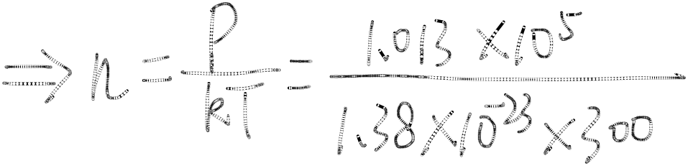

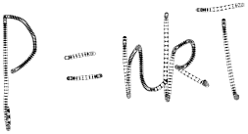

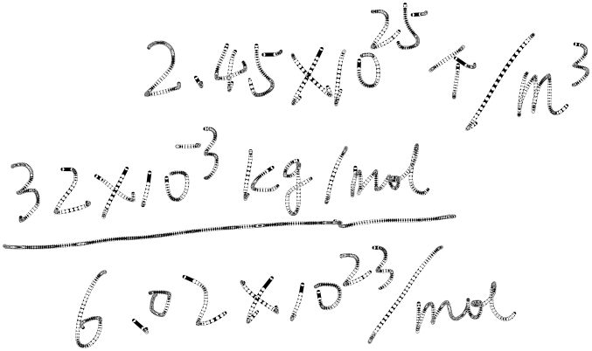



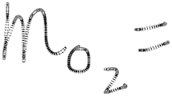

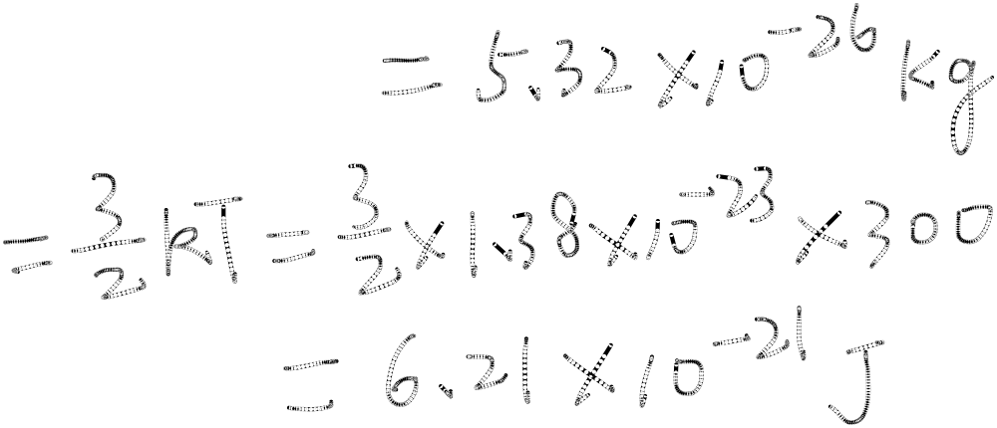

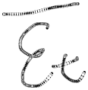

Slide 20

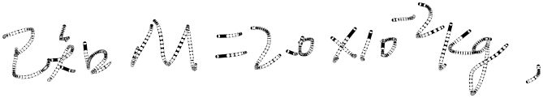
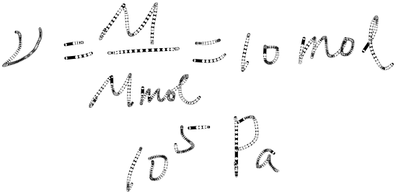
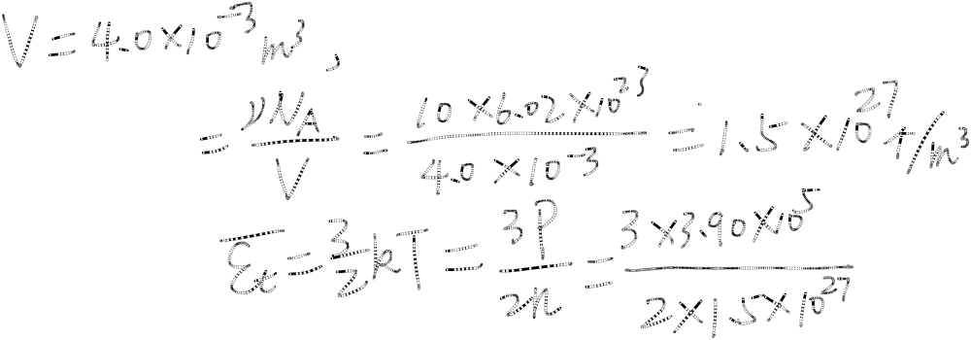
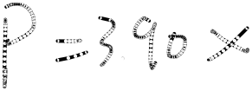
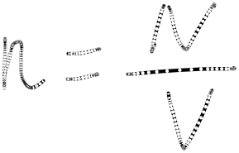
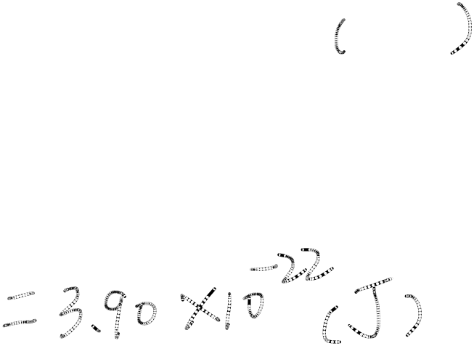

2.0 x10 ⁻²kg氢气装在4.0 x 10⁻³ m³ 的容器内，当容器内的压强 为3. 90x10⁵ Pa时，氢气分子的平均平动动能为多大？

Slide 21
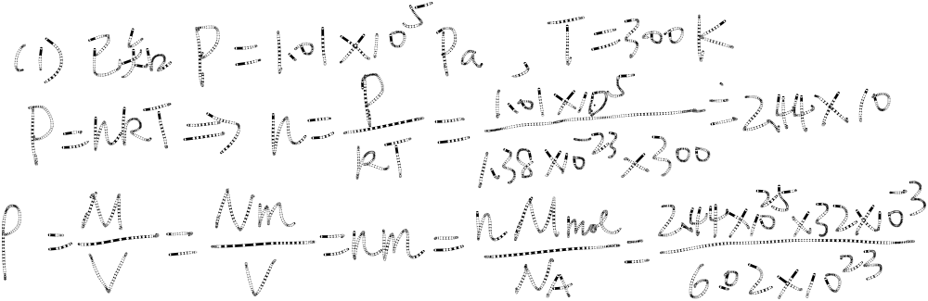





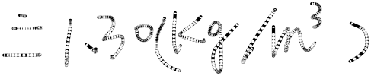
3. 一容器内储有氧气，其压强为1.01 xl0⁵ Pa, 温度为27℃。求：（1） 气体分子的分子数密度；（2）氧气的密度；（3）分子的平均平动动能

Slide 22

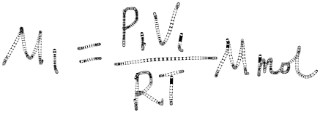
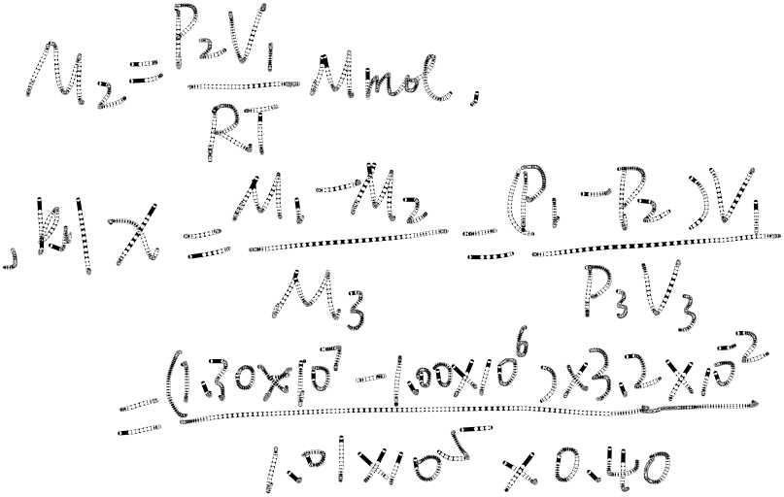



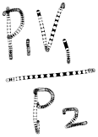
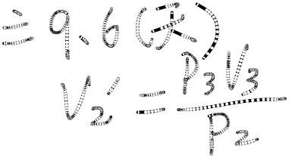


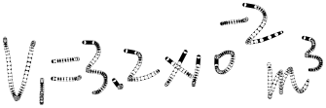






4.氧气瓶的容积为3. 2x10⁻²m³, 其中氧气的压强为1.30x10⁷ Pa,氧 气厂规定压强降到1. 00x10⁶ Pa时，就应重新充气，以免经常洗瓶。某小型吹玻璃车间，平均每天用去0.40 m³压强为1.01 X10⁵ Pa的氧气，问一瓶氧气能用多少天？（设使用过程中温度不变）
Notes:
分析： 由于使用条件的限制，瓶中氧气不可能完全被使用。为此，可通过两条不同的思路进行分析和求解：（1）从氧气质量的角度来分析，利用理想气体物态方程PV=mRT/M可以分别计算出每天使用氧气的质量m₃和可供使用的氧气总质量（即原瓶中氧气的总质量m₁和需充气时瓶中剩余氧气的质量m₂之差）， 从而可求得使用天数n = (m₁ -m₂）/m₃。（2）从容积角度来分析，利用等温膨胀条件将原瓶中氧气由初态（p₁=1.30xl0⁷ Pa, V₁=3. 2x10⁻²m³）膨胀到需充气条件下的终态（p₂=1.00xl0⁶ Pa, V₂待求），比较可得p₂状态下实际使用掉的氧气的体积为V₂- V₁，同样将每天使用的氧气由初态（p₃=1.01 X 10⁵ Pa，V₃ = 0.4 m³）等温压缩到压强为p₂的终态，并算出此时的体积V_{2‘} ，由此可得使用天数应为n = (V₂-V₁）/ V_{2‘}。

